Slide 1
Réunion des parents
Année guides 2017-2018

Slide 2
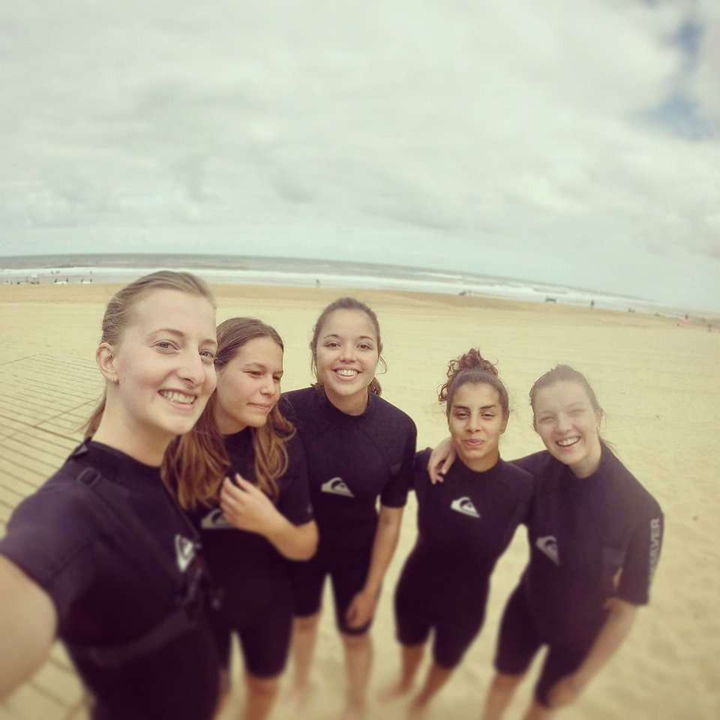
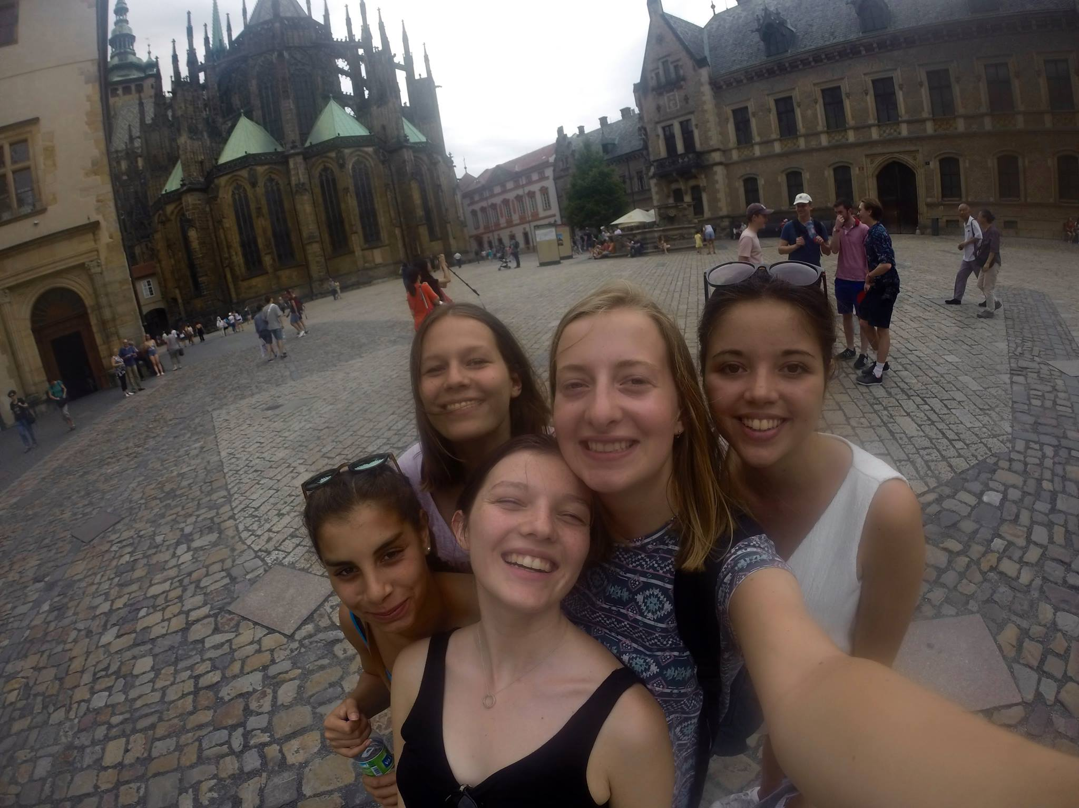
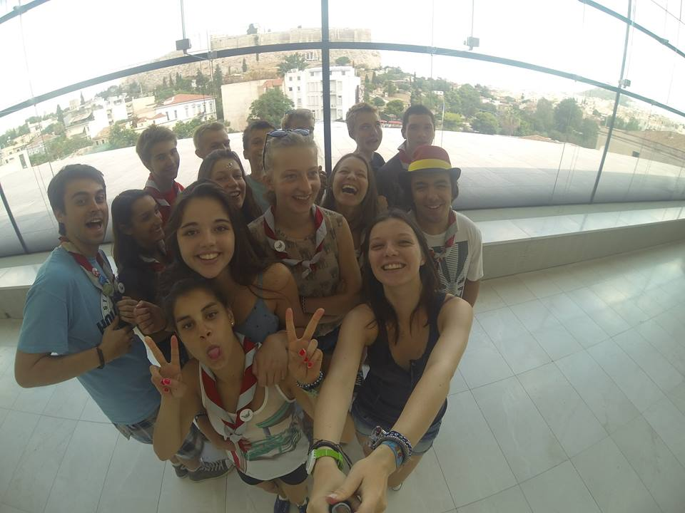
QUI sommes nous ?

Slide 3
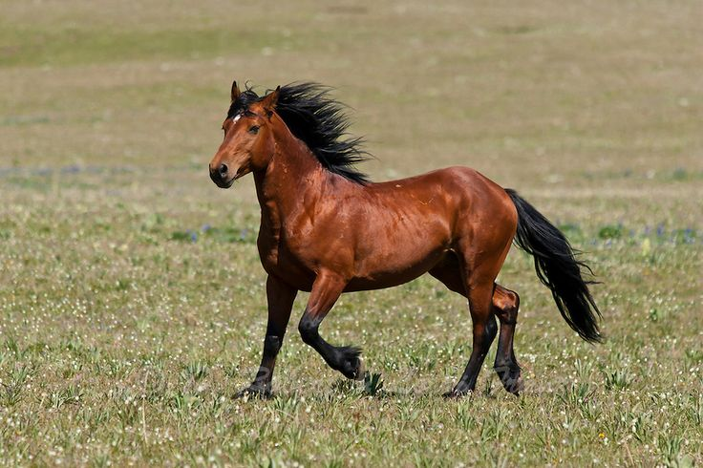
Mustang
Chef responsable
Dans l’unité depuis 11 ans
Psychologie – ULB

Slide 4
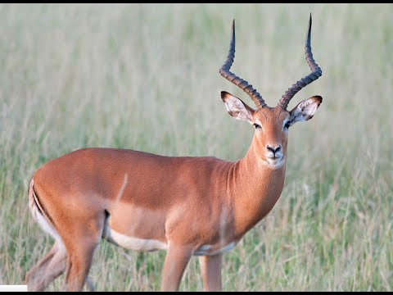
IMPALA
Chef matériel et présence
Dans l’unité depuis 14 ans
Logopédie - UCL

Slide 5
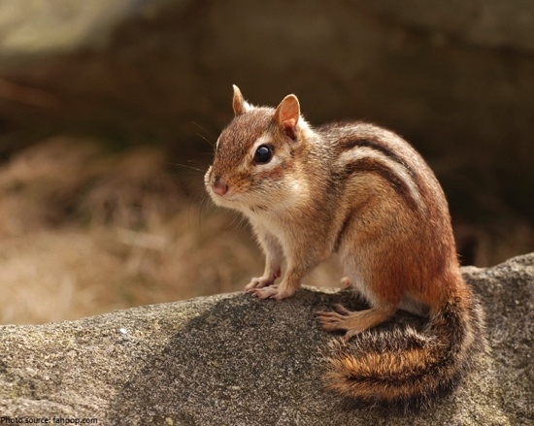
CHIPMUNK
Chef comptes
Dans l’unité depuis 13 ans
Droit - UCL

Slide 6
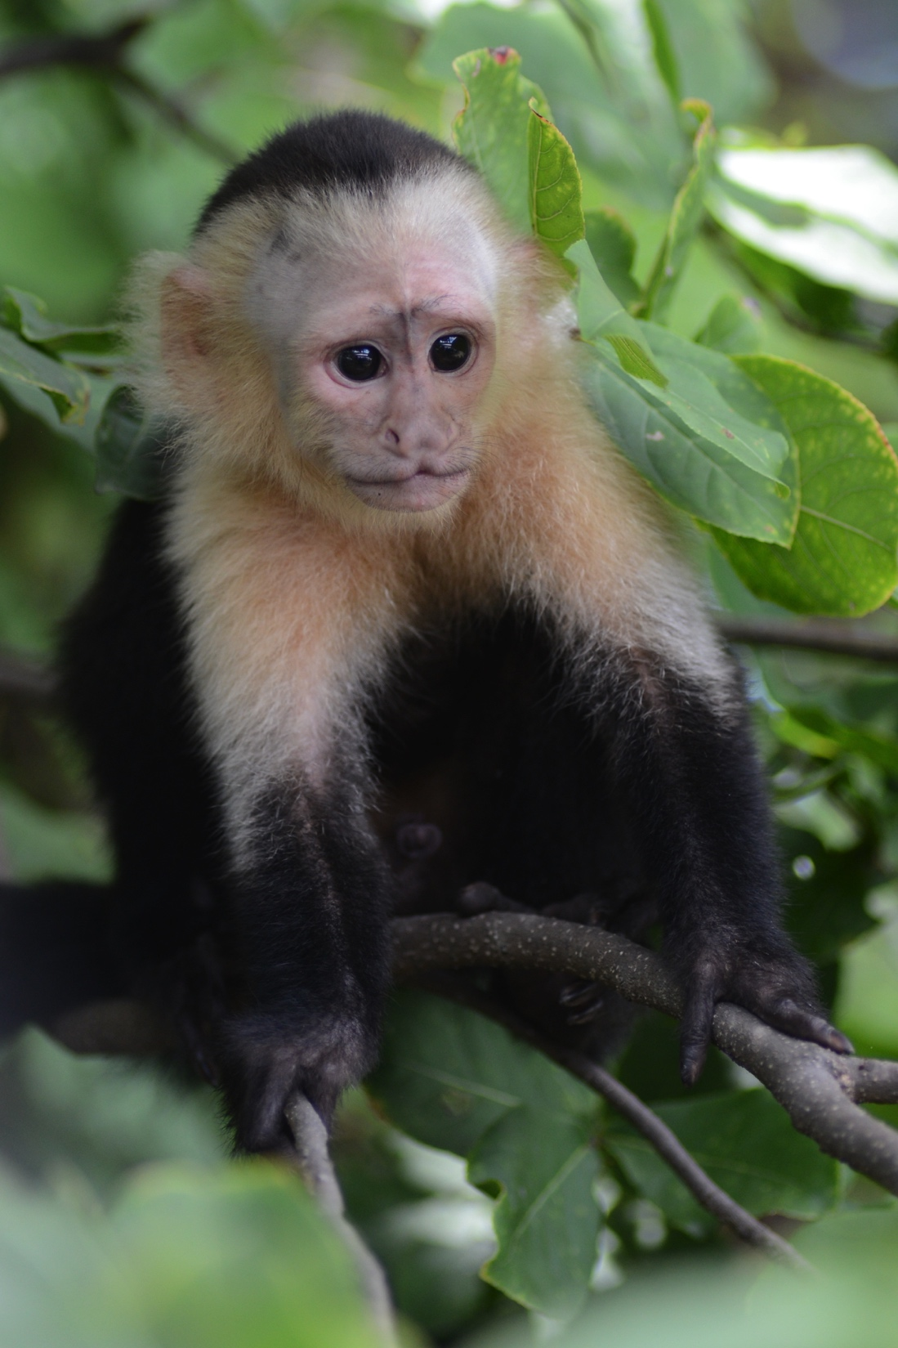
Capucin
Chef pharmacie
Dans l’unité depuis 12 ans
Education physique, Parnasse
Erasmus Q2

Slide 7
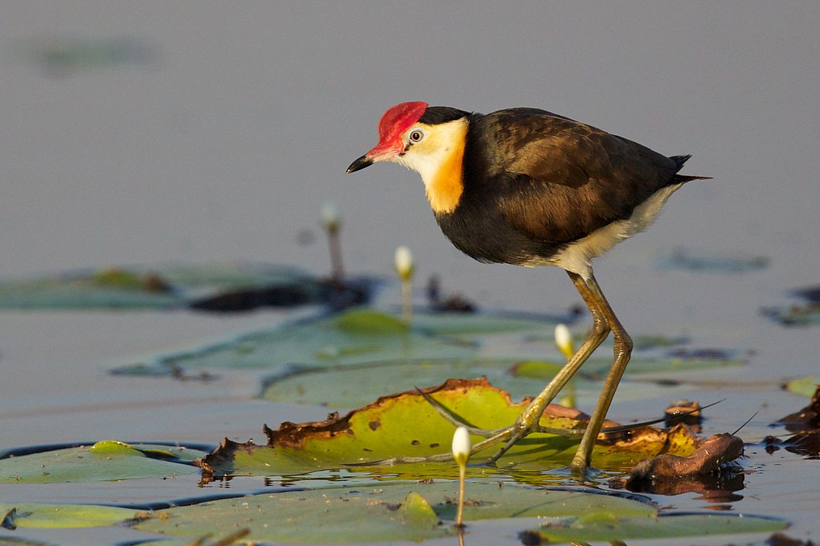
JAcana
Chef pharmacie
Dans l’unité depuis 11 ans
Graphisme – Sint-Luca
Erasmus Q1

Slide 8
Les règles …
Uniforme IM-PE-CCABLE
3 absences injustifiées/non prévenues ; renvoi
Réunion complète ou rien
Respect de la nature et des autres
Argent de patrouille :
50€ pour le concours cuisine
50€ pour racheter du nouveau matériel
Extra : max 120 €

Slide 9
Les dates importantes
WE de section ; 20 → 22 octobre à Malmédy
Veillée de Noël
WE de section ; 23 → 25 février
24h Vélo (folko et vitesse) ; 24 et 25 mars
Grand camp ; première quinzaine
Soirée de patrouille avec les chefs
Calendrier avec les gouters sera envoyé, après plus de rappel !

Slide 10
Les moyens de communication
Calendrier envoyé par mail et à jour sur le site web
Contact par email
Contact par téléphone SSI urgence ou important
Groupe Facebook

Slide 11
DES QUESTIONS ?

Slide 12
Merci pour votre
attention ! ☺

